Slide 1




Trabalho a céu aberto

Slide 2

Conteúdo
Introdução
Exemplos de trabalhos a céu aberto
Riscos do Trabalho a Céu Aberto
Como se Prevenir
Legislação pertinente
Conclusão
01
02
03
04
05
06

Slide 3

PPT模板 http://www.1ppt.com/moban/
01. Introdução

Slide 4
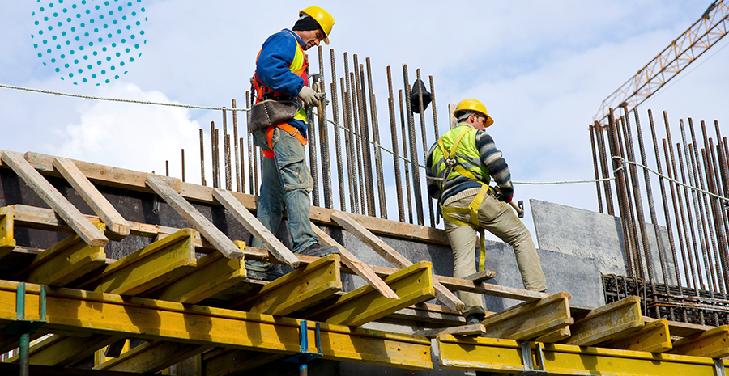
Nr 21 | Introdução
O trabalho a céu aberto é uma parte essencial de diversas atividades profissionais, abrangendo desde a construção civil até a agricultura, passando pela indústria e pela manutenção de infraestruturas.

Slide 5

Nr 21 | Introdução
Neste guia completo sobre a NR-24, iremos explorar minuciosamente as diretrizes, requisitos e responsabilidades relacionadas às condições sanitárias e de conforto nos locais de trabalho.

Slide 6
NR 21
Ele também traz consigo desafios significativos em termos de segurança e saúde ocupacional.

Slide 7
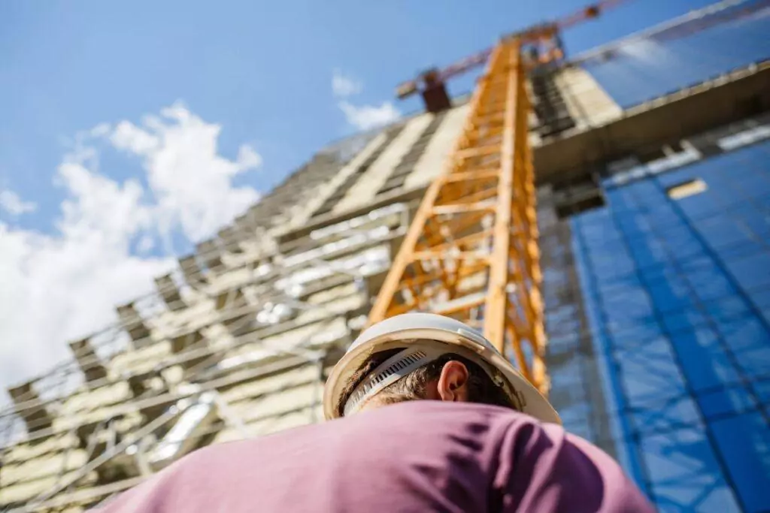
Trabalho a Céu Aberto
Este treinamento tem como objetivo fornecer informações essenciais sobre o trabalho a céu aberto, direcionadas especialmente aos trabalhadores que enfrentam esse ambiente diariamente.

Slide 8
NR 21
Abordaremos exemplos comuns de trabalhos a céu aberto, os riscos associados a essa modalidade de trabalho, medidas preventivas para preservar a saúde e a segurança dos trabalhadores, a legislação relevante que protege os direitos dos profissionais e, por fim, concluiremos com uma reflexão sobre a importância de promover práticas seguras no trabalho a céu aberto.

Slide 9
NR 21
Ao longo deste treinamento, buscamos conscientizar os trabalhadores sobre os perigos inerentes ao trabalho em ambientes ao ar livre e fornecer as ferramentas necessárias para que possam realizar suas atividades com responsabilidade, minimizando os riscos à sua saúde e bem-estar.

Slide 10
PPT模板 http://www.1ppt.com/moban/
02. Exemplos de trabalhos a céu aberto

Slide 11

02. Exemplos de trabalhos a céu aberto
O trabalho a céu aberto abrange uma ampla gama de ocupações em que os profissionais executam suas atividades principalmente ao ar livre, expostos aos elementos naturais.

Slide 12
02. Exemplos de trabalhos a céu aberto
A lista a seguir é para fins exemplificativo:

Slide 13
02. Exemplos de trabalhos a céu aberto
01
02
03
04
Construção Civil
Manutenção e Paisagismo
Agricultura
Mineração

Slide 14
Construção Civil: A construção de estradas, pontes e outras infraestruturas é uma das indústrias mais proeminentes que envolvem trabalho a céu aberto.
01
02
03
04
Construção Civil
Manutenção e Paisagismo
Agricultura
Mineração

Slide 15
Agricultura: A agricultura é uma atividade ao ar livre fundamental para a produção de alimentos.
01
02
03
04
Construção Civil
Manutenção e Paisagismo
Agricultura
Mineração

Slide 16
Mineração: A extração de minerais e recursos naturais muitas vezes ocorre em ambientes, como minas a céu aberto.
01
02
03
04
Construção Civil
Manutenção e Paisagismo
Agricultura
Mineração

Slide 17
Serviços de Manutenção e Paisagismo: Profissionais envolvidos em serviços de manutenção de paisagens, jardinagem e arboricultura realizam grande parte de suas atividades ao ar livre.
01
02
03
04
Construção Civil
Manutenção e Paisagismo
Agricultura
Mineração

Slide 18


02. Exemplos de trabalhos a céu aberto
É fundamental reconhecer que cada uma dessas ocupações possui riscos específicos e demandas de segurança.
NR 21
Outras ocupações além das citadas aqui também podem realizar trabalho a céu aberto.

Slide 19

Ao compreender os desafios inerentes ao trabalho a céu aberto em seu campo de atuação, as organizações e seus trabalhadores podem tomar medidas proativas para proteger sua saúde e segurança no ambiente de trabalho.

Slide 20
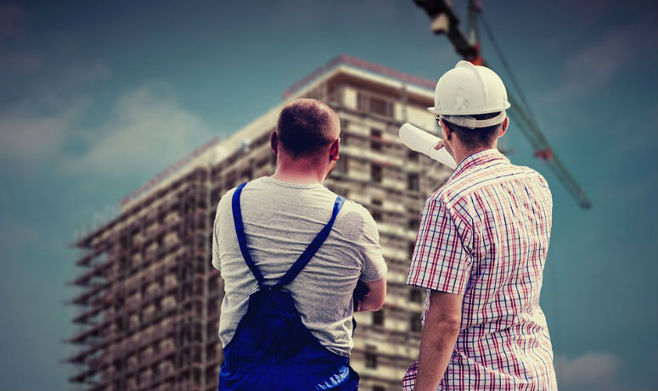
NR 21
A seguir, exploraremos os riscos associados ao trabalho a céu aberto e como se prevenir contra eles.

Slide 21
PPT模板 http://www.1ppt.com/moban/
03. Riscos do Trabalho a Céu Aberto

Slide 22
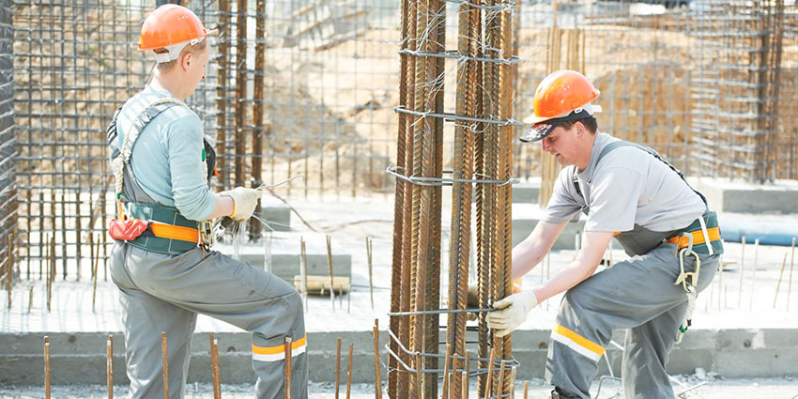
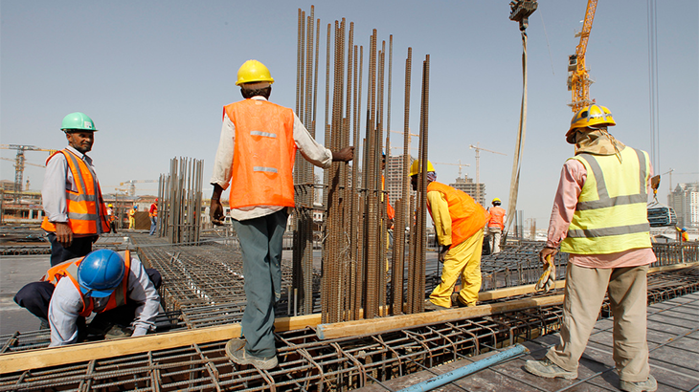
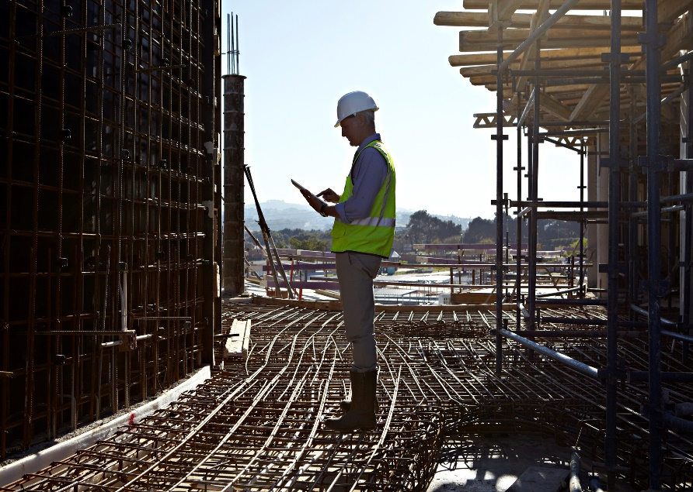
Antes de entrarmos nos riscos típicos dos trabalhos a céu aberto, precisamos fazer uma observação.

Slide 23
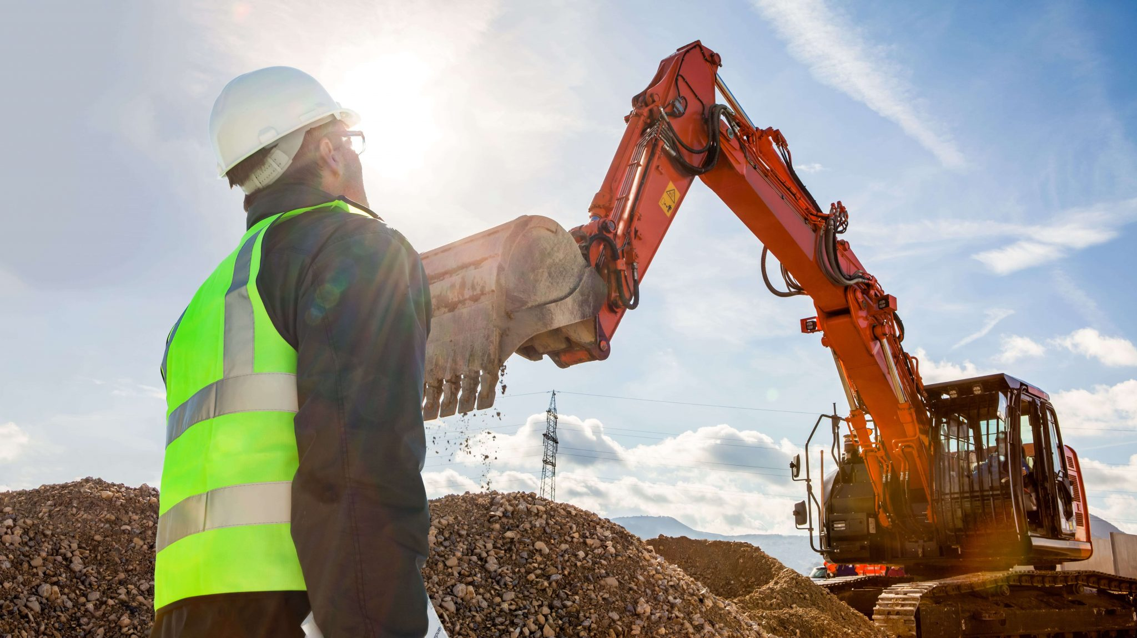
03. Riscos do Trabalho a Céu Aberto
A disposição adequada das instalações sanitárias tem um papel fundamental nos locais de trabalho, pois garantem a satisfação das necessidades básicas dos trabalhadores em seu horário de atividade.

Slide 24
Os riscos que serão estudados aqui tratam apenas ao aspecto da exposição ao céu aberto e suas consequência.

Slide 25
Nr 21
Vamos entender melhor com um exemplo. Vamos pegar como base o caso do trabalhador agropecuário. Este está exposto a vários riscos, não apenas aqueles originados do trabalho a céu aberto.

Slide 26
Trabalho a Céu Aberto
Por exemplo, exposição a agrotóxicos, exposição a atropelamentos, riscos associados a máquinas etc.

Slide 27
NR 21
Esses tipos de riscos não serão cobertos aqui.
Nesse tema falaremos apenas dos riscos originados da condição de trabalho a céu aberto.

Slide 28
NR 21
Vejamos então que riscos seriam esses.
Claro, posso fornecer uma explicação sucinta sobre cada um desses riscos associados ao trabalho a céu aberto:

Slide 29
trabalho a céu aberto
1. Intempéries:
Refere-se às condições meteorológicas adversas, como chuvas intensas, tempestades, ventos fortes e neve, que podem afetar negativamente a segurança e o bem-estar dos trabalhadores.

Slide 30
2. Insolação Excessiva:
O excesso de exposição ao sol pode causar insolação, levando a sintomas como tontura, desidratação, náuseas e, em casos graves, insolação, que é uma condição médica séria.
3. Calor:
Trabalhar em condições de calor intenso pode resultar em exaustão por calor, desidratação e insolação, representando sérios riscos à saúde.

Slide 31
4. Frio:
Exposição prolongada ao frio extremo pode levar a hipotermia, resfriados e congelamento, afetando negativamente a saúde e a capacidade de trabalho dos profissionais.
5. Umidade:
Ambientes úmidos podem contribuir para o desconforto dos trabalhadores e aumentar o risco de doenças relacionadas à umidade, como infecções de pele.
04
05

Slide 32
Trabalho a Céu Aberto
6. Ventos:
Ventos fortes podem representar perigo em ambientes a céu aberto, aumentando o risco de quedas, derrubando objetos e afetando a estabilidade de estruturas.

Slide 33
7. Questão da Moradia:
A falta de moradia adequada para trabalhadores que residem no local de trabalho pode comprometer seu conforto e saúde.

Slide 34
8. Endemias:
Em áreas propensas a doenças endêmicas, como malária ou dengue, os trabalhadores a céu aberto podem estar em risco de contrair essas doenças se medidas de prevenção não forem adotadas.
9. Condições Sanitárias:
A falta de condições sanitárias adequadas nos locais de trabalho e moradias pode aumentar o risco de doenças transmitidas pela água e problemas de higiene.

Slide 35
NR 21
10. Água Contaminada:
A exposição à água contaminada pode resultar em doenças transmitidas pela água, como diarreia e infecções gastrointestinais, prejudicando a saúde dos trabalhadores.

Slide 36
01
É essencial que empregadores e trabalhadores estejam cientes desses riscos e tomem medidas preventivas para mitigá-los, garantindo assim um ambiente de trabalho mais seguro e saudável em atividades a céu aberto.

Slide 37
Locais para até 30 trabalhadores
02
A compreensão desses riscos é o primeiro passo para a promoção de um ambiente de trabalho mais seguro.

Slide 38
A próxima seção abordará medidas preventivas que os trabalhadores podem adotar para minimizar esses riscos e proteger sua saúde enquanto realizam atividades a céu aberto.
03

Slide 39
PPT模板 http://www.1ppt.com/moban/
04. Como se prevenir

Slide 40
Nr 21
A prevenção é fundamental para garantir a saúde e a segurança dos trabalhadores que desempenham suas funções a céu aberto.

Slide 41
Nr 21
Abaixo, apresentamos uma série de medidas que podem ser adotadas para minimizar os riscos que aprendemos no tópico anterior.

Slide 42
NR 21
Certamente, aqui estão algumas medidas preventivas para cada um dos riscos mencionados associados ao trabalho a céu aberto:

Slide 43
Trabalho a Céu Aberto
1. Intempéries:
Acompanhar as previsões meteorológicas e interromper o trabalho durante condições climáticas perigosas.
Fornecer abrigos adequados para proteger os trabalhadores das intempéries.

Slide 44
NR 21
2. Insolação Excessiva:
Oferecer áreas de sombra ou abrigos para pausas regulares.
Fornecer e exigir o uso de roupas de proteção, como chapéus de abas largas e protetor solar.

Slide 45
3. Calor:
Estabelecer pausas frequentes e áreas de sombra durante dias quentes.
Garantir fácil acesso à água potável para a hidratação constante dos trabalhadores.

Slide 46
NR 21
4. Frio:
Fornecer roupas térmicas adequadas, incluindo jaquetas, luvas e toucas.
Programar intervalos regulares para aquecimento e verificação de sinais de hipotermia.

Slide 47
5. Umidade:
Fornecer roupas resistentes à água, como capas de chuva.
Garantir a disponibilidade de áreas secas para descanso.

Slide 48
Trabalho a Céu Aberto
6. Ventos:
Amarre objetos e ferramentas para evitar que sejam levados pelo vento.
Evite trabalhar em alturas elevadas durante ventos fortes.

Slide 49
7. Questão da Moradia:
Proporcionar alojamentos adequados com condições sanitárias para trabalhadores que residem no local de trabalho.

Slide 50
trabalho a céu aberto
8. Endemias:
Implementar medidas de controle de vetores, como telas mosquiteiras e repelentes.
Promover a vacinação quando aplicável em áreas endêmicas.

Slide 51
NR 21
9. Condições Sanitárias:
Manter instalações sanitárias limpas e bem mantidas.
Promover a lavagem das mãos e a higiene pessoal.

Slide 52
10. Água Contaminada:
Fornecer acesso a água potável de qualidade.
Educar os trabalhadores sobre a importância de não consumir água não tratada.

Slide 53
É importante que empregadores e trabalhadores colaborem na implementação dessas medidas preventivas para garantir a segurança e a saúde dos profissionais que desempenham suas atividades a céu aberto.

Slide 54
NR 21
Além disso, a formação e a conscientização desempenham um papel crucial na promoção de um ambiente de trabalho mais seguro em condições variáveis.

Slide 55
NR 21
Agora vamos falar um pouco da parte regulatória, mais especificamente, da NR-21.

Slide 56
PPT模板 http://www.1ppt.com/moban/
05. Legislação pertinente

Slide 57
NR 21
A questão do trabalho a céu aberto é tão séria que existe até uma Norma Regulamentadora do Ministério do Trabalho dedicada ao tema. Estamos falando da NR-21.

Slide 58
Trabalho a Céu Aberto
Vejamos os principais requisitos dessa norma que é bem curtinha, tem apenas 2 páginas.
Algumas das principais disposições dessa norma incluem:

Slide 59
A obrigação de fornecer abrigos, mesmo que simples, para proteger os trabalhadores das condições climáticas adversas.
A exigência de medidas especiais para proteger os trabalhadores contra a exposição excessiva ao sol, calor, frio, umidade e ventos inconvenientes.

Slide 60
Nr 21
Oferta de alojamentos com condições sanitárias adequadas para os trabalhadores que residem no local de trabalho.
Medidas específicas de saúde pública em áreas pantanosas ou alagadiças.
Manutenção de condições sanitárias apropriadas nos locais de trabalho.

Slide 61
NR 21
Fornecimento de moradia com condições sanitárias adequadas para empregados e suas famílias, com proibição de moradias coletivas.

Slide 62
NR 21
Especificações para as casas de moradia, incluindo dimensionamento adequado, ventilação, luz direta e materiais de construção.

Slide 63
trabalho a céu aberto
Localização adequada das casas de moradia em relação a outros elementos no local, como depósitos de feno, currais e viveiros de criação.
NR 21
Dispositivos de segurança nas portas, janelas e frestas das moradias.

Slide 64
NR 21
Proteção do poço de água contra a contaminação.
Cobertura impermeável, imputrescível e não combustível nas moradias.

Slide 65
Padrões para a construção das moradias, incluindo pelo menos um dormitório, uma cozinha e um compartimento sanitário.

Slide 66
Trabalho a Céu Aberto
Distância mínima entre as fossas negras, o poço de água e a casa.

Slide 67
Requisitos de higiene e ventilação para os locais destinados às privadas, com medidas de controle contra insetos, ratos e pragas.

Slide 68
trabalho a céu aberto
Essas diretrizes têm como objetivo proteger a saúde e a segurança dos trabalhadores que desempenham suas atividades a céu aberto, proporcionando-lhes condições adequadas de moradia e trabalho.

Slide 69
PPT模板 http://www.1ppt.com/moban/
06. Conclusão

Slide 70
Nr 21
Ao longo do nosso treinamento, exploramos a complexidade do trabalho a céu aberto e os desafios que os trabalhadores enfrentam ao realizar suas atividades ao ar livre.

Slide 71
Nr 21
A NR-21 (Trabalho a Céu Aberto), que regulamenta os trabalhos a céu aberto, fornece diretrizes essenciais para garantir que os empregadores e os trabalhadores compreendam a importância da prevenção e da segurança nesse contexto.

Slide 72
NR 21
Proteger a saúde e a segurança dos trabalhadores é uma prioridade que deve ser compartilhada por todos os envolvidos, resultando em ambientes de trabalho mais seguros e saudáveis.

Slide 73



FALE CONOSCO
Central de Cursos
Av. Floriano Peixoto, 615 - Centro
CEP 38402-100 – Uberlândia/MG
contato@centraldecursosdobrasil.com.br

